Slide 1
〇〇〇〇〇〇 VERSUS
〇 〇 〇 〇 を 守 る た め の １８ の 目 標

Slide 2
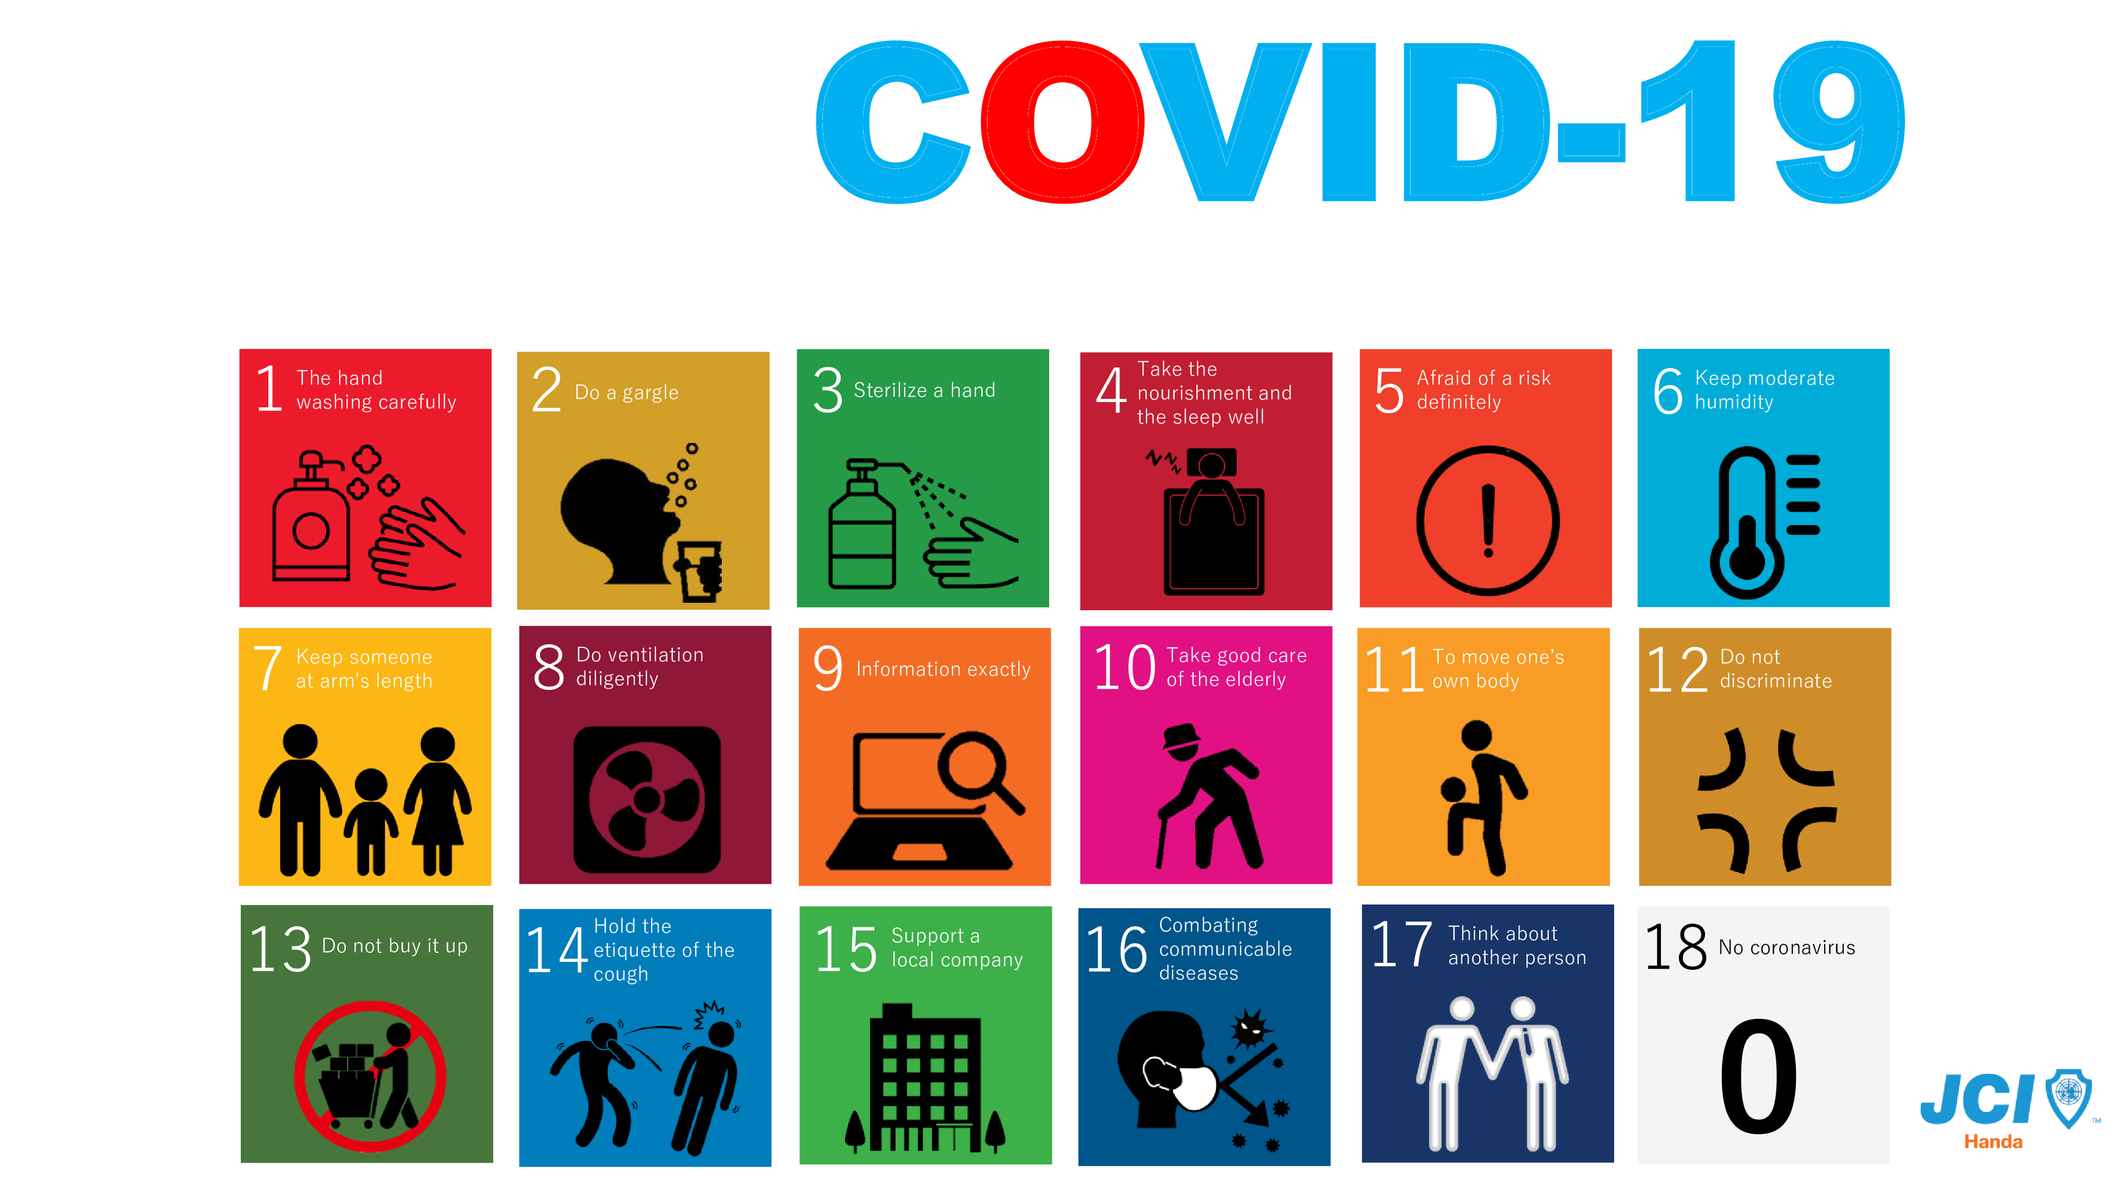
〇〇〇〇〇〇 VERSUS
18 GOALS TO PROTECT THE OUR WORLD

Slide 3
〇〇〇〇〇 VERSUS
〇 〇 〇 〇 を 守 る た め の １８ の 目 標

Slide 4
〇〇〇〇〇〇 VERSUS
18 GOALS TO PROTECT THE OUR WORLD

